Slide 1
Основы программирования Лекция 10 Денисенко Владимир Владимирович

Slide 2
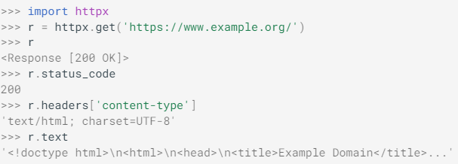
Для работы с приложениями
Requests смотри лекцию 9
HTTPX. Расширение для Requests. Оно поддерживает все функции библиотеки, помогает работать с HTTP и асинхронностью.
pip install httpx
https://www.python-httpx.org/
Широко совместимый с запросами API .
Стандартный синхронный интерфейс, но с поддержкой асинхронности, если вам это нужно
Поддержка HTTP/1.1 и HTTP/2 .
Возможность делать запросы непосредственно к приложениям WSGI или приложениям ASGI .
Везде строгие тайм-ауты.
Полностью введите аннотации.
100% тестовое покрытие.
Плюс все стандартные функции requests...

Slide 3
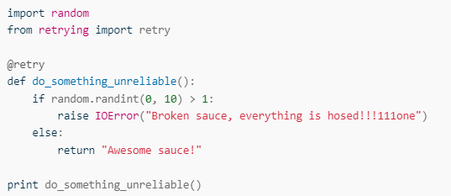
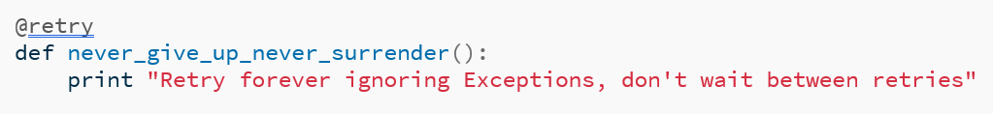

Retrying
Автоматизирует повторные вызовы.
pip install retrying

Slide 4
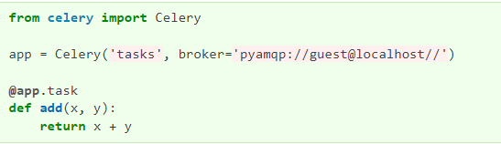
Dramatiq vs Celery
Pip install celery
Dramatiq
import dramatiq
Активно разрабатывается и используется в производстве
Отличная документация
Автоматическая перезагрузка кода ваших задач
Поддержка Redis и RabbitMQ
Понятный исходный код, который позволяет сообществу развивать библиотеку

Slide 5
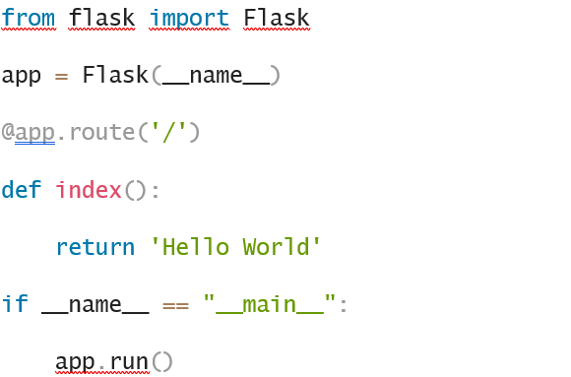
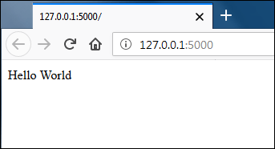
Flask

Slide 6
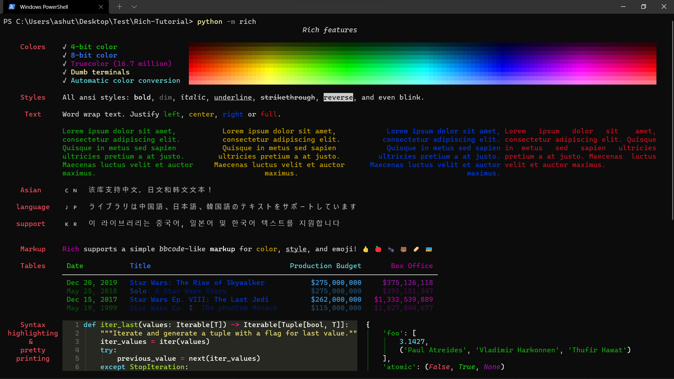
Для логирования, обработки и форматирования данных
Rich
pip install Rich
python -m rich

Slide 7
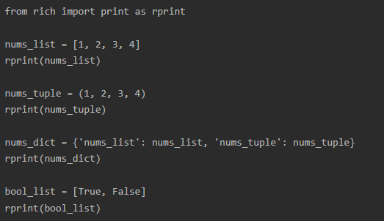
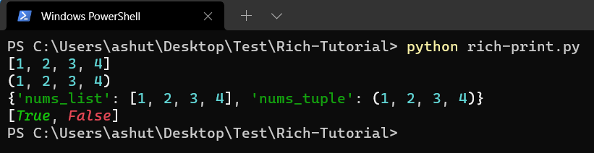
Rich на Python

Slide 8

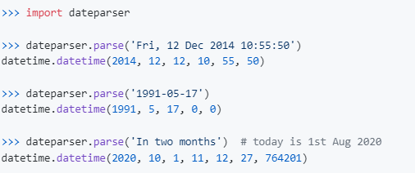
Pip install loguru
Loguru
Dateparser.

Slide 9
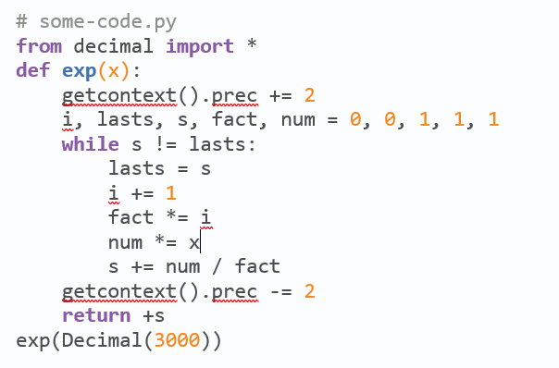
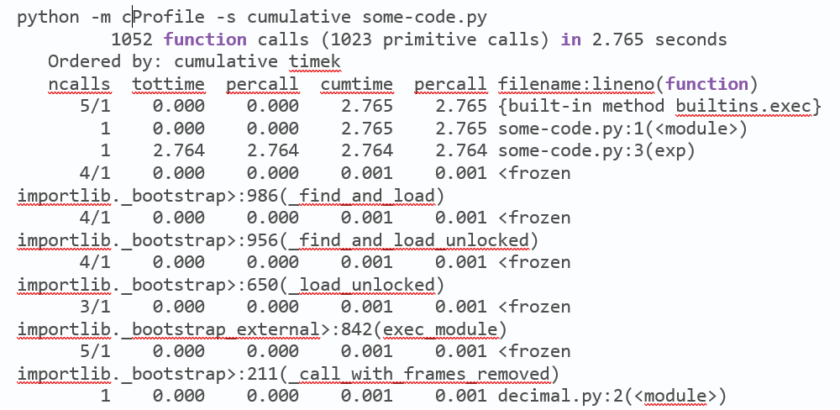
Профилирование Python-программ и анализ их производительности
Профилирование — это неотъемлемая часть любых работ по оптимизации кода или производительности программ.
cProfile

Slide 10
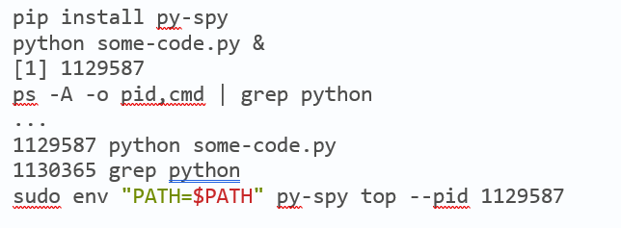
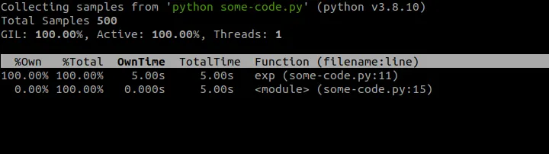
Py-spy
Данные, выводимые py-spy в режиме top

Slide 11
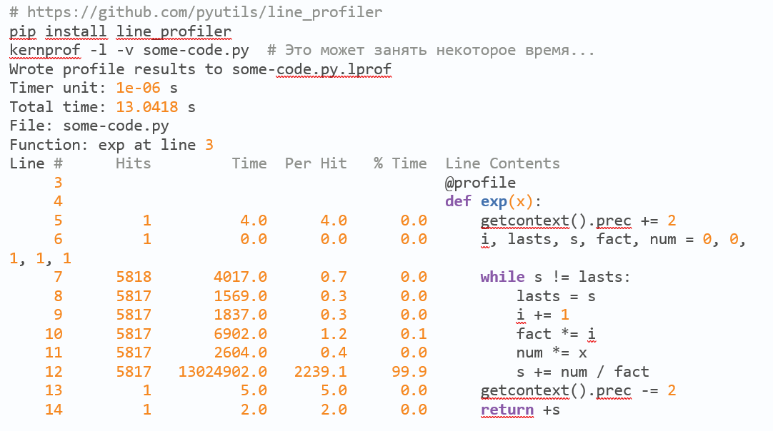
line_profiler

Slide 12
Pympler
asizeof — этот модуль предоставляет нам различные методы измерения размера объектов.
classtracker — этот модуль предоставляет нам методы для мониторинга использования памяти объектами, созданными определяемыми пользователем классами.
classtracker_stats — этот модуль позволяет нам classtrackerпо-разному форматировать данные, полученные с помощью модуля.
tracker — этот модуль позволяет нам отслеживать изменения в общей памяти с течением времени.
muppy — этот модуль позволяет нам отслеживать использование памяти списком объектов с течением времени.
garbagegraph— этот модуль позволяет нам анализировать объекты, которые создают эталонный цикл, поэтому его трудно собрать сборщиком мусора.
refbrowser — этот модуль позволяет нам выполнять древовидное исследование рефереров объектов.
refgraph — этот модуль предоставляет способы иллюстрировать объекты и их ссылки в виде ориентированных графов. Он может даже генерировать графические ориентированные графы.
summary — этот модуль предоставляет функции для суммирования информации для списка объектов.

Slide 13
